Slide 1
Architettura dei Calcolatori: Storia della Computazione
printf(“Hello world!”);
(cit. Brian Kernighan e Dennis Ritchie, 1978)
Raffaele Montella, PhD
http://raffaelemontella.it raffaele.montella@uniparthenope.it

Slide 2
Sommario
Concetti fondamentali dell’Informatica
Rappresentazione dell’informazione digitale
Dati, big data e data science
Algoritmi: dai deterministici al machine learning

Slide 3
Concetti fondamentali dell’Informatica
Definizione:
“L'informatica è la scienza applicata che si occupa del trattamento dell'informazione mediante procedure automatizzate.”
« L'informatica non riguarda i computer più di quanto l'astronomia riguardi i telescopi. »
Edsger Wybe Dijkstra

Slide 4
Concetti fondamentali dell’Informatica
Informatica teorica
Fondamenti teorici dell’informazione
Computazione dell’informazione a livello logico
Informatica applicata
Tecnologie abilitanti
Sistemi informatici
Pervasiva
Sviluppo economico
ICT
Disciplina STEM
Rivoluzione industriale
Digital Divide

Slide 5
Concetti fondamentali dell’Informatica
Italiano dal francese “informatique”
Inglese “computer science”
Strumento:
Italiano: “elaboratore”
Francese: “ordinateour”
Inglese: “computer”
grafica
linguaggi
progetto
AI
Linux
database
cloud
analisi
sviluppo
reti
algoritmi
iOS
embedded
IoT
web
app
calcolo
multimedia
programmazione
Android
mobile
machine learning
videogame
Algoritmo: “insieme finito di operazioni che descrivono il processo di trasformazione da A a B”

Slide 6
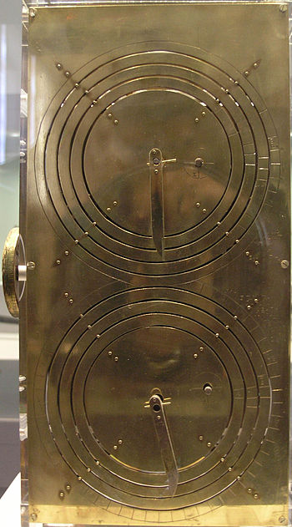
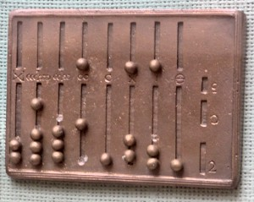
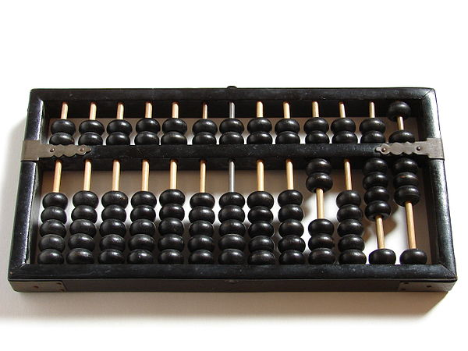
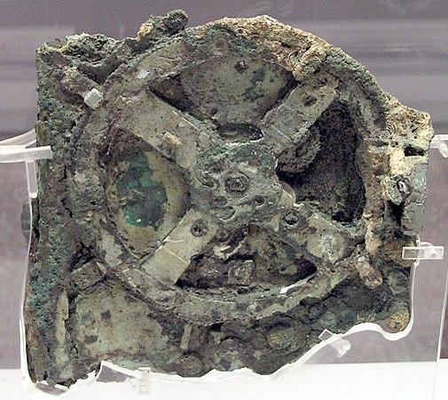
Origini...
Abaco
Babilonesi, Cinesi, Greci, Romani
Rappresentazione fisica di dati e operazioni.
Pallottoliere.
Macchina di Anticitera
150-100 a.C. (250 a.C)
Più antico calcolatore meccanico conosciuto
Calcoli astronomici

Slide 7
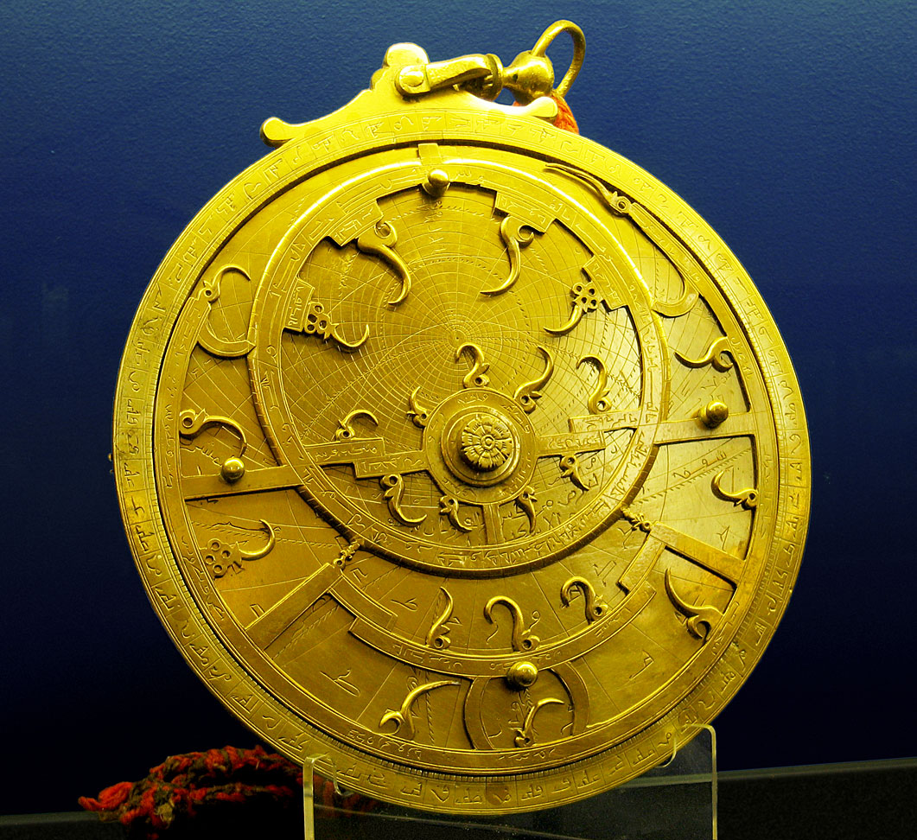
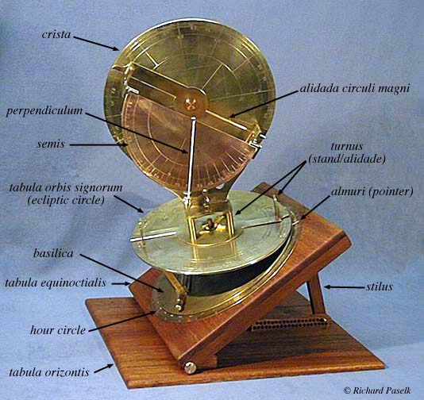
Medioevo islamico (XI, XII secolo d.C)
Regoli astronomici
Astrolabio meccanico
Torqueto
Contributo alla crittografia
Crittoanalisi
Analisi delle frequenza
Macchine programmabili
Flauto Meccanico
Orologi a perdita di peso

Slide 8
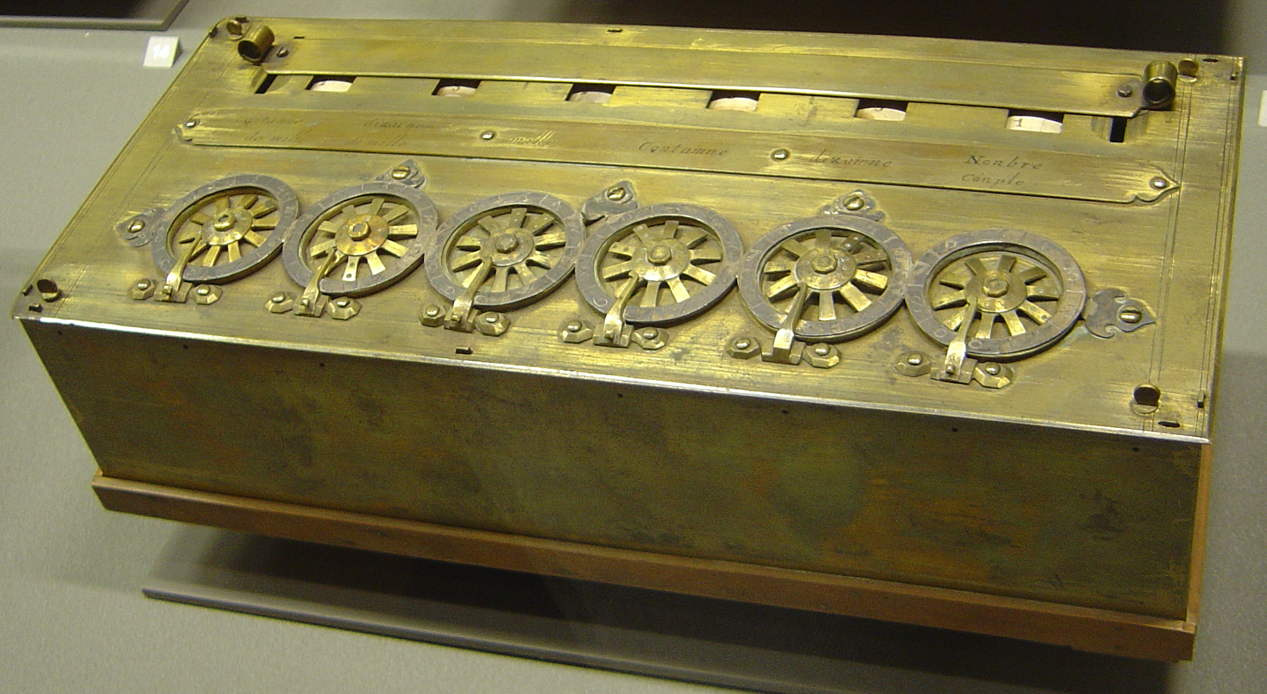
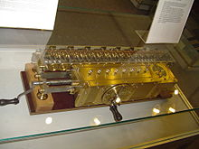
Dal 1600 al 1800
Prime calcolatrici meccaniche
Tavole logaritmiche
Blaise Pascal e la “Pascalina”
Stepped Reckoner o “Calcolatrice di Leibniz”
Logica e matematica formale
Leibniz, 1702
Bool, 1864
Macchine programmabili
Telai e schede perforate

Slide 9
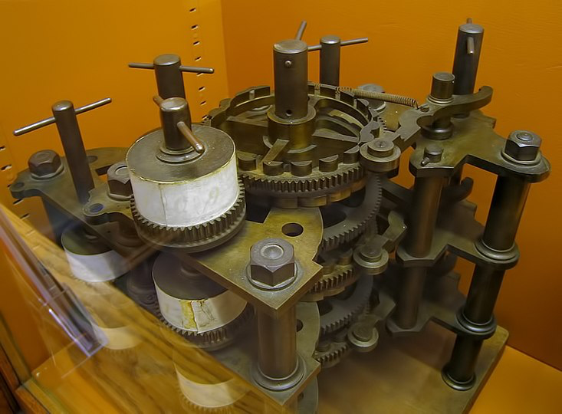
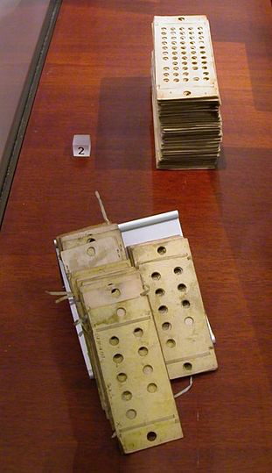
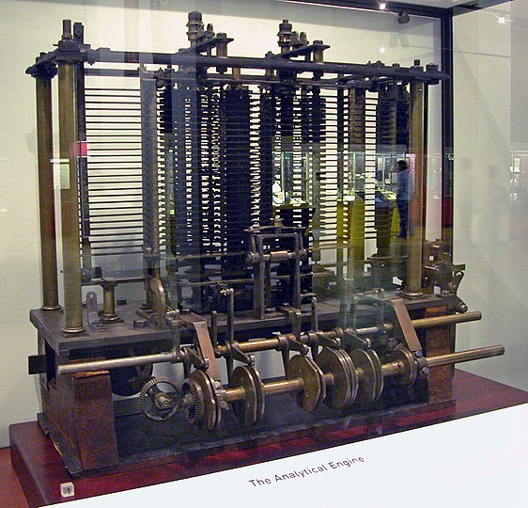
Il 1800: Charles Babbage e Ada Lovelace
Babbage
Macchina differenziale → esecuzione automatica dei calcoli necessari per la compilazione delle tavole matematiche
Macchina analitica → un'unità di calcolo numerico, un'unità di controllo dell'esecuzione, una memoria per conservare i risultati intermedi e un dispositivo di uscita per visualizzare il risultato del calcolo.
Ada Lovelace
Prima programmatrice della storia
Ideò un metodo per la programmazione della macchina analitica

Slide 10
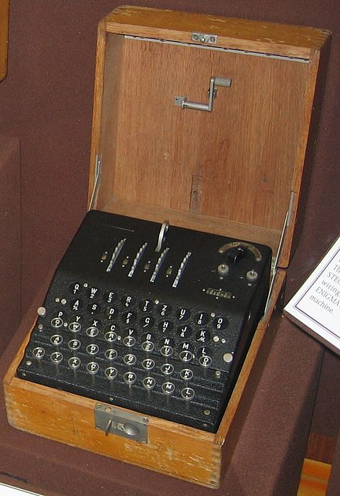
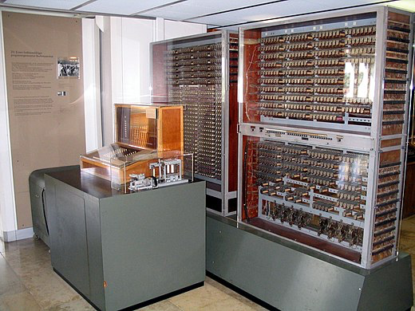
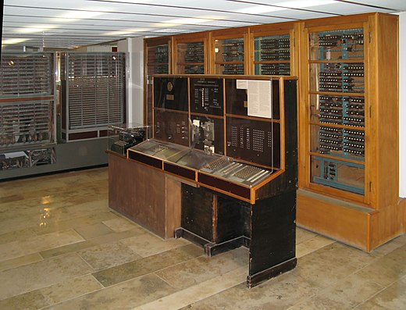
Il XX secolo (1/2)
Alan Turing
decifrare i messaggi in codice utilizzati dai tedeschi con la loro macchina Enigma
far eseguire determinate operazioni a una macchina
Akira Nakajima
Teoría del circuito a switch
principio su cui poggia la progettazione dei circuiti digitali
Macchine programmabili
Konrad Zuse, 1941 → Z3, il primo computer funzionale controllato attraverso programmi.
1998 divenne la “Macchina di Turing completa”
Z4 → primo computer commerciale al mondo

Slide 11
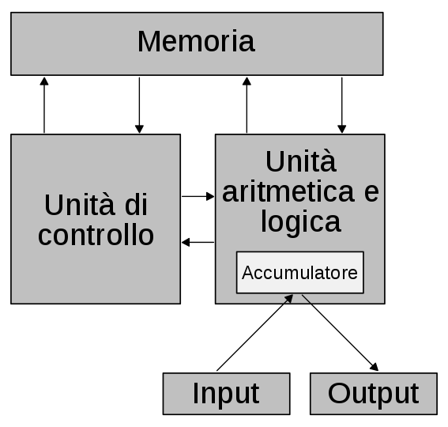
Il XX secolo (2/2)
John von Neumann
Architettura di von Neumann → architettura hardware per computer digitali programmabili a programma memorizzato
condivide i dati del programma e le istruzioni del programma nello stesso spazio di memoria
Elementi essenziali del calcolatore programmabile:
Unità di controllo → controlla e governa la sequenza delle operazioni perché avvenga in maniera corretta.
Unità aritmetico-logica (ALU, Arithmetic Logic Unit) → esegue le operazioni di tipo aritmetico e logico.
Accumulatore → unità memoria collocata all'interno dell'ALU, in grado di ricevere informazioni dall'esterno (i dati in input) per passarli al sistema e di restituire i risultati dei calcoli verso il mondo esterno (dati in output).
Memoria

Slide 12
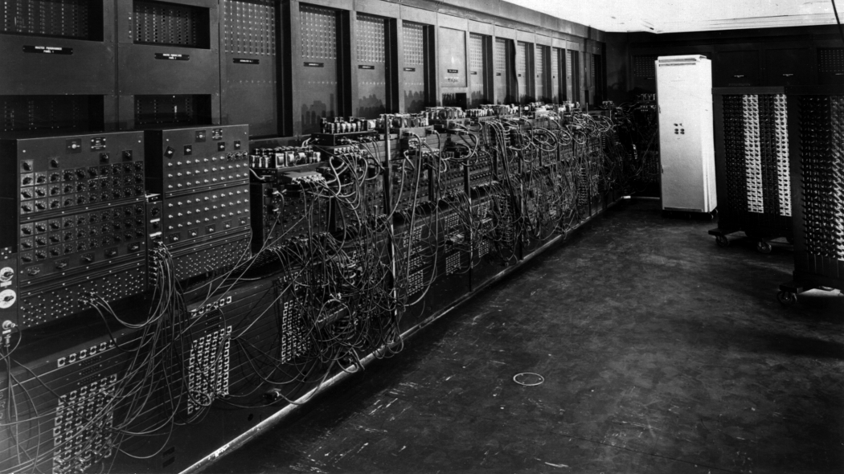
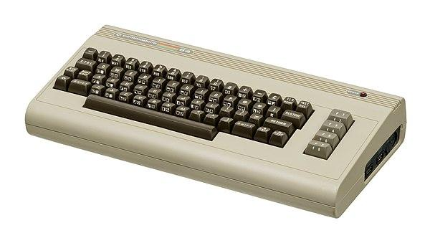
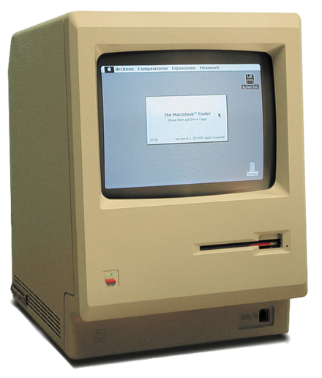
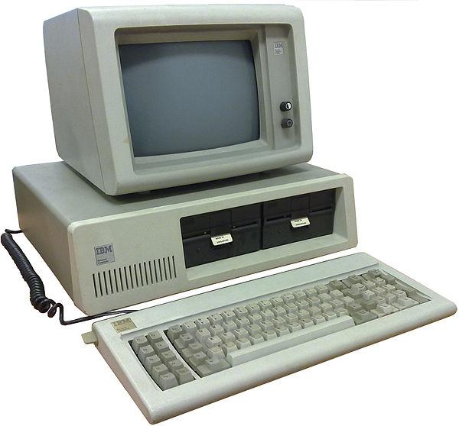
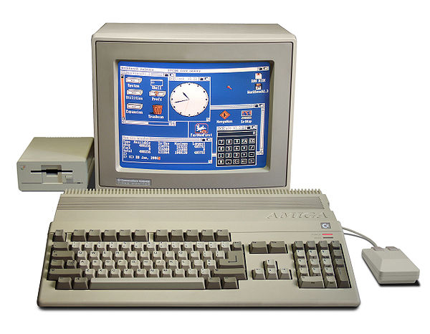
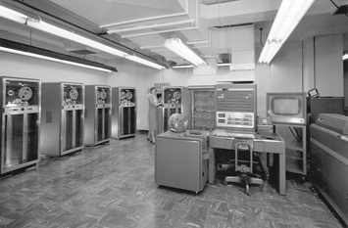
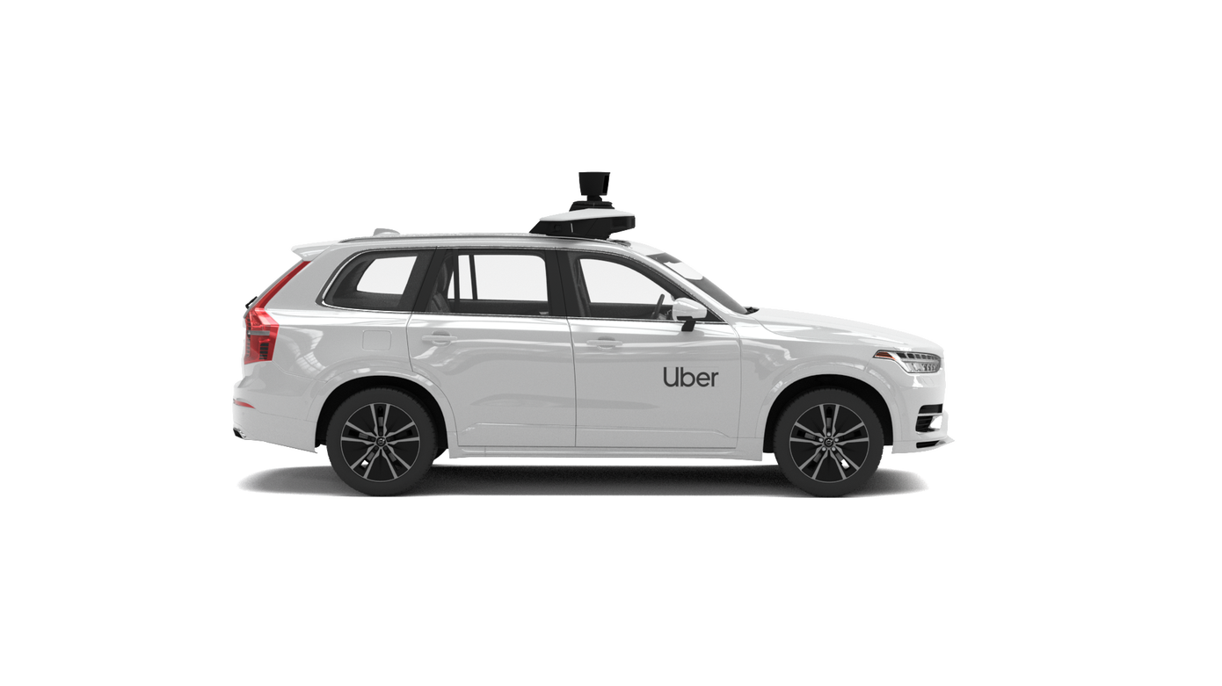
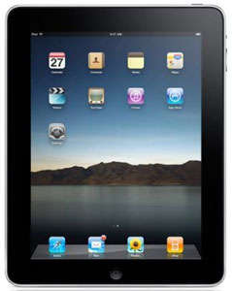
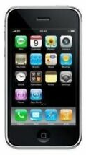
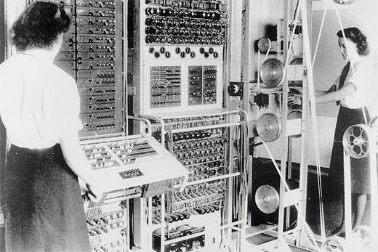
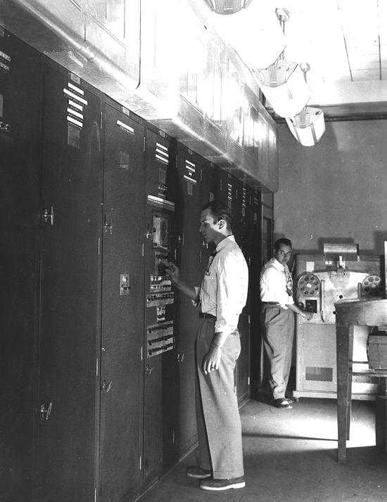
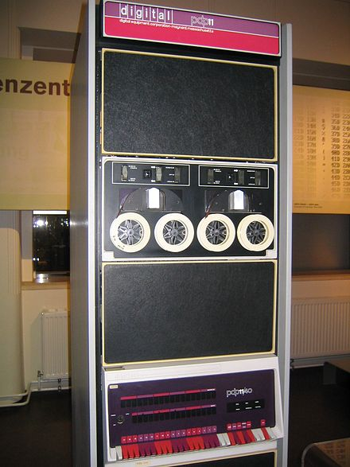
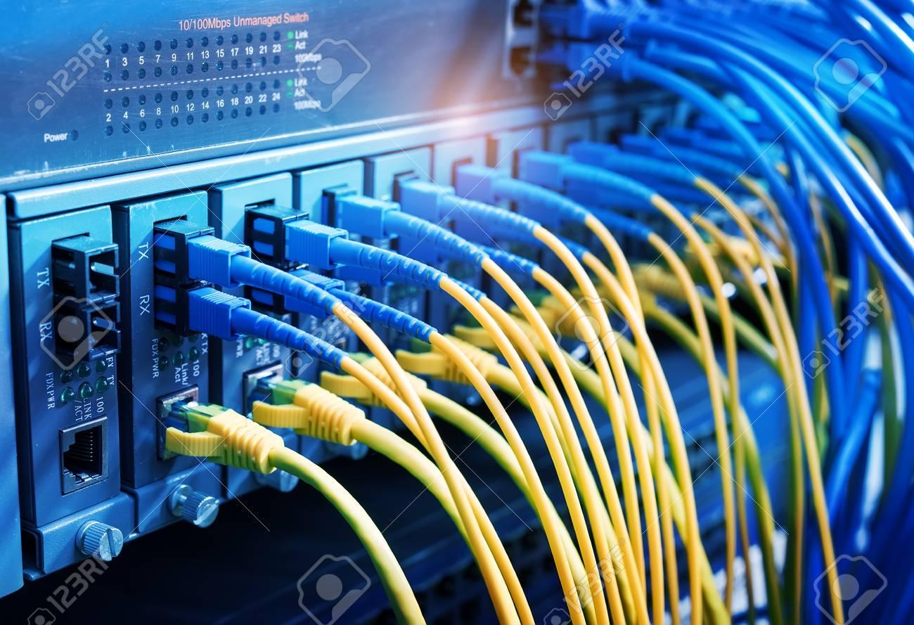
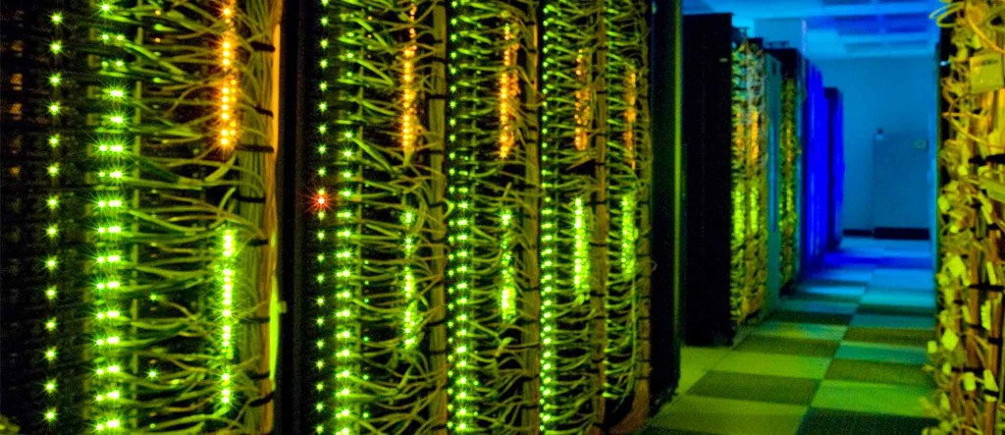
...gli ultimi decenni
1943: ENIAC, USA
‘40
WWII
‘60
Mainframe
Computing
‘80
Personal
Computing
‘50
Mil/Gov
‘70
Mini
Computing
‘90
The Internet
‘00
SmartPhone
Tablet
‘20
The Internet of Things
‘10
Cloud
Computing
1943: Colossus, UK
1949: EDVAC, USA
Evoluzione

Slide 13
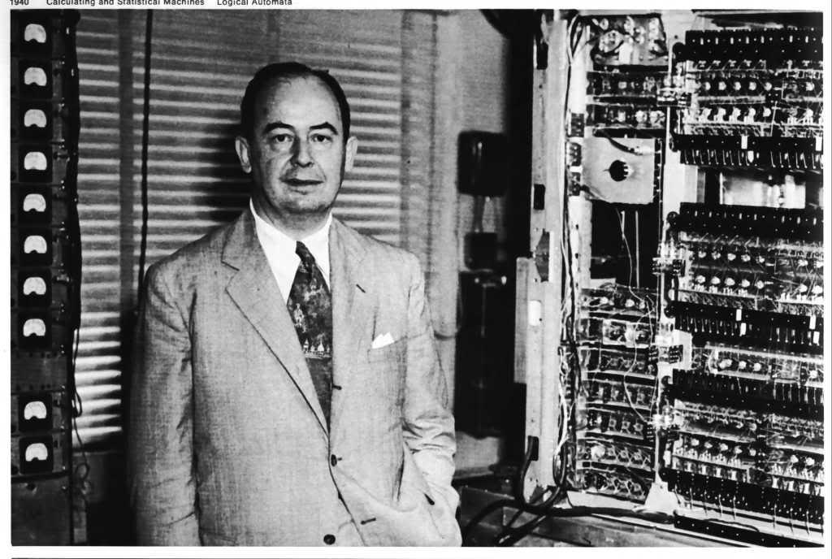
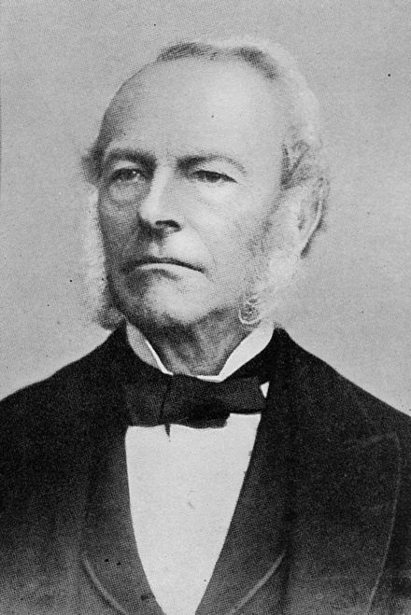
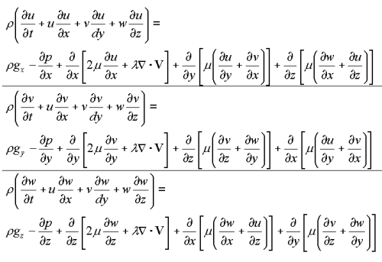
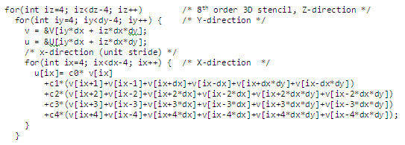
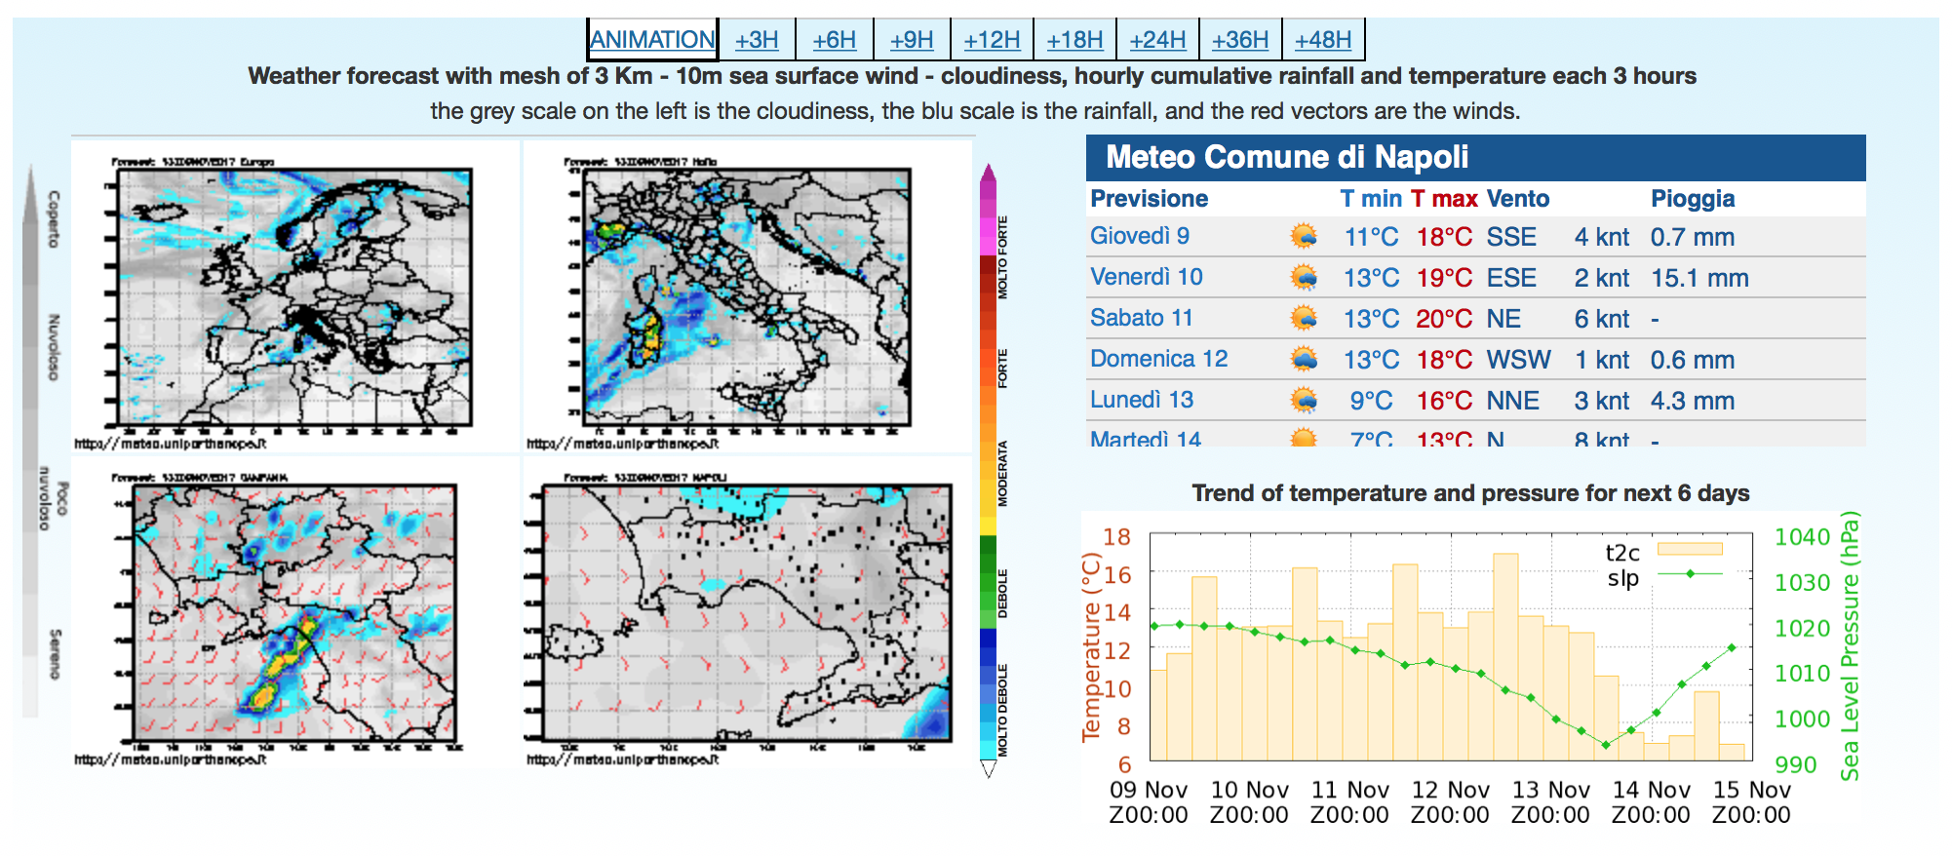
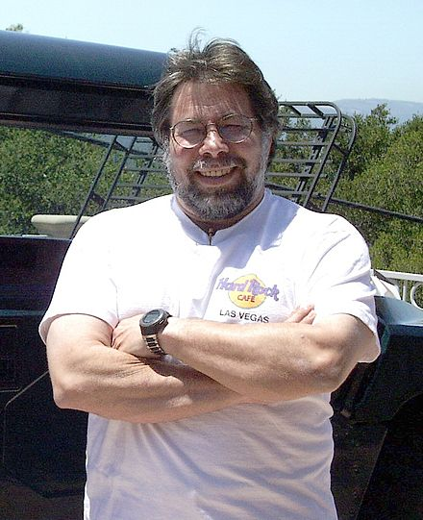
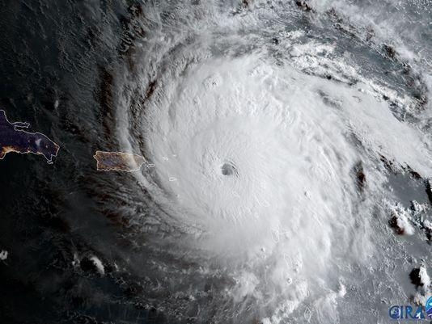
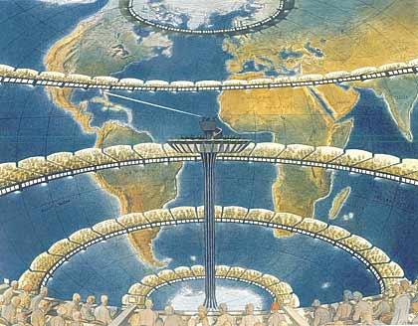
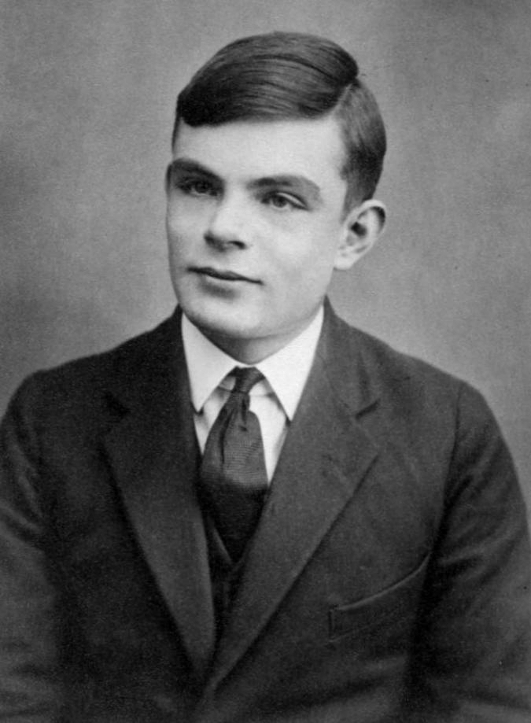
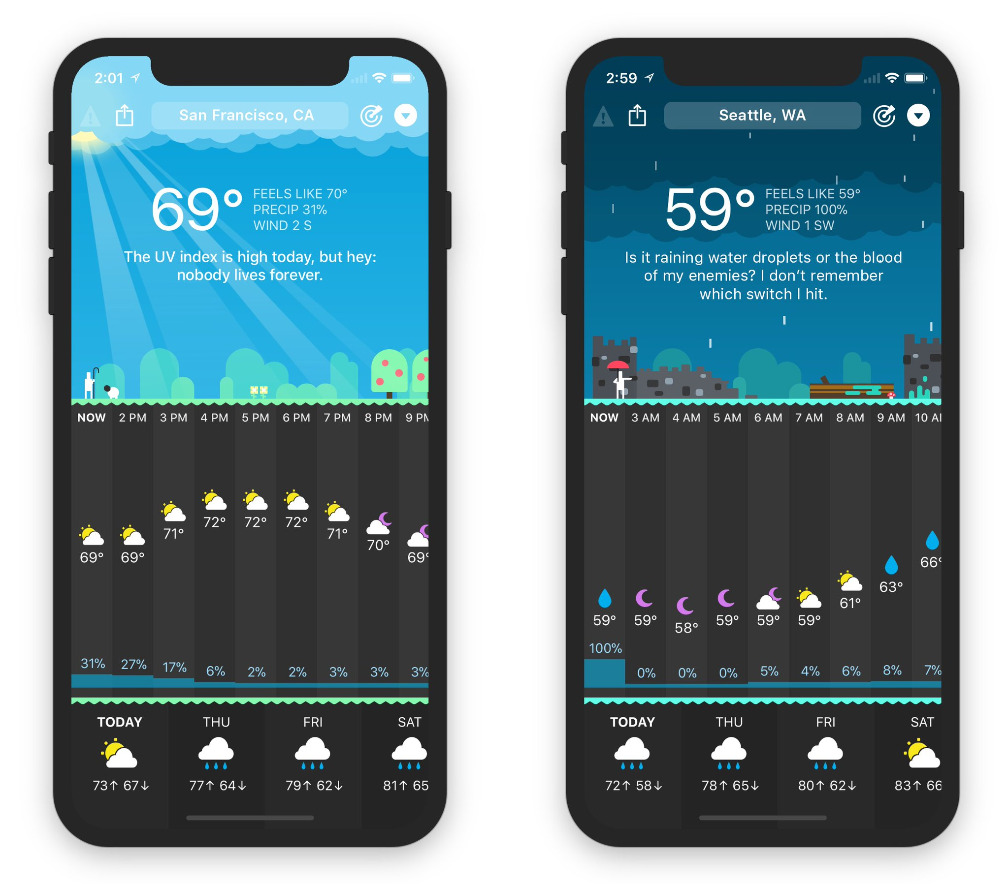
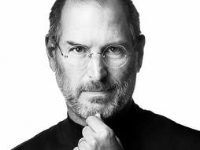
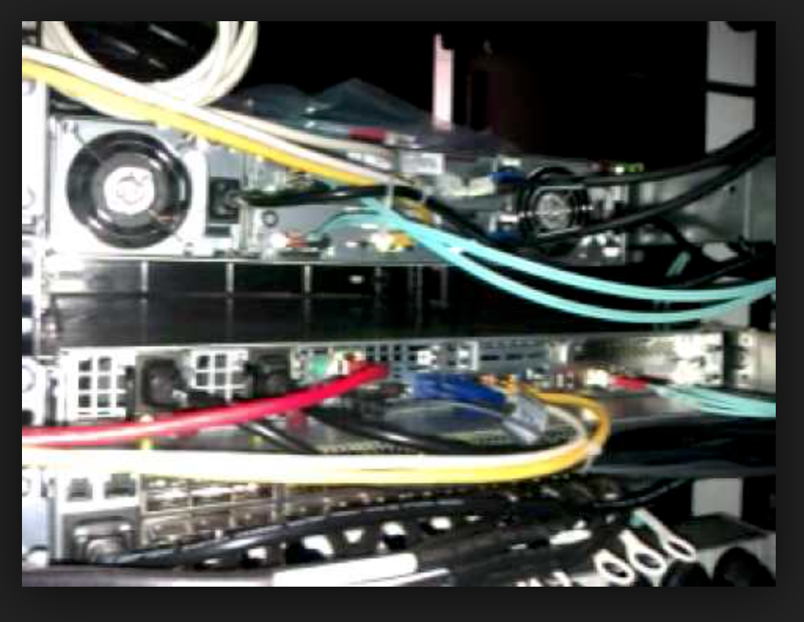
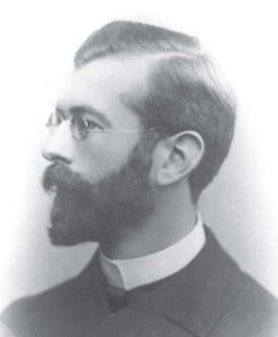
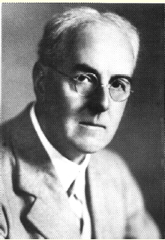
Concetti fondamentali dell’Informatica
$ / €
Fenomeno
naturale
Scienze di base
Scienze applicate
Ingegneria
Economia
Informatica
Posizionamento

Slide 14
Concetti fondamentali dell’Informatica
Input
Flusso dei dati
Intelligenza “sui generis”
Autocoscienza (-)
Esperienza soggettiva (-)
Riconoscimento di pattern
Intelligenza artificiale
Processo
(programma)
Conoscenza
(informazioni)
Output

Slide 15
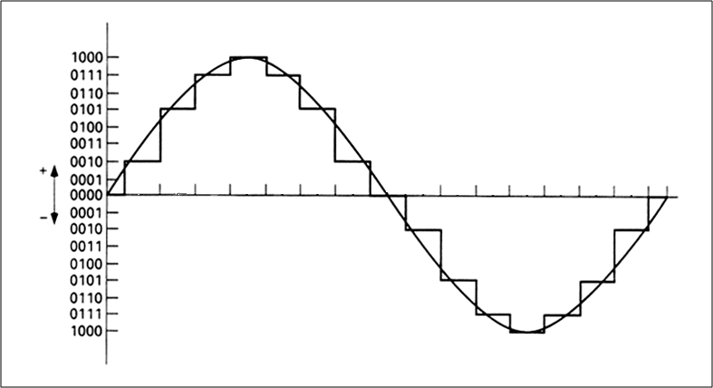
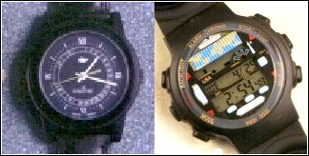
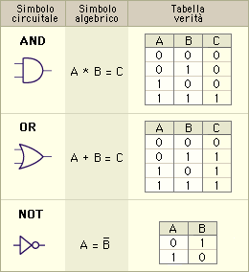
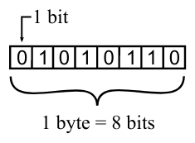
Rappresentazione dell’informazione digitale
Informazione
Analogica
Digitale
Algebra di Boole
Bit e Byte

Slide 16
Rappresentazione dell’informazione digitale
Base 2
Numeri
Naturali
Reali
Testo
Caratteri
Stringhe
Unicode
DEC |  |  |  |  | HEX
 | 2³ | 2² | 2¹ | 2⁰
0 | 0 | 0 | 0 | 0 | 0
1 | 0 | 0 | 0 | 1 | 1
2 | 0 | 0 | 1 | 0 | 2
3 | 0 | 0 | 1 | 1 | 3
4 | 0 | 1 | 0 | 0 | 4
5 | 0 | 1 | 0 | 1 | 5
6 | 0 | 1 | 1 | 0 | 6
7 | 0 | 1 | 1 | 1 | 7
DEC |  |  |  |  | HEX
 | 2³ | 2² | 2¹ | 2⁰
8 | 1 | 0 | 0 | 0 | 8
9 | 1 | 0 | 0 | 1 | 9
10 | 1 | 0 | 1 | 0 | A
11 | 1 | 0 | 1 | 1 | B
12 | 1 | 1 | 0 | 0 | C
13 | 1 | 1 | 0 | 1 | D
14 | 1 | 1 | 1 | 0 | E
15 | 1 | 1 | 1 | 1 | F

Slide 17
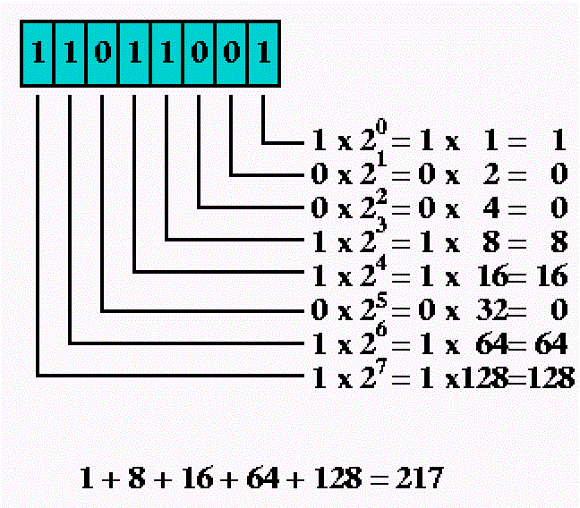
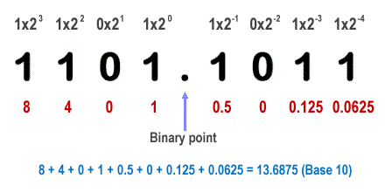
Rappresentazione dell’informazione digitale
Base 2
Numeri
Naturali
Reali
Testo
Caratteri
Stringhe
Unicode
valore=fraction^{-1*sign*exponent+bias}
±1.18×10⁻³⁸ to ±3.4×10³⁸
Single (32 bit)
7 cifre decimali
±2.23×10⁻³⁰⁸ to ±1.80×10³⁰⁸
Double (64 bit)
16 cifre decimali

Slide 18
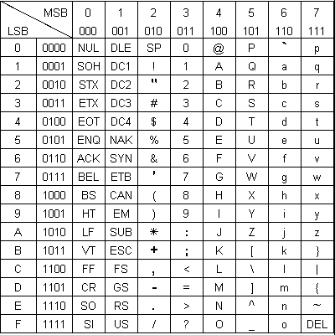
Rappresentazione dell’informazione digitale
Base 2
Numeri
Naturali
Reali
Testo
Caratteri
Stringhe
Unicode
C | I | A | O | \0
“C”
{4} | C | I | A | O
“Pascal”

Slide 19
Rappresentazione dell’informazione digitale
Array
Liste
Pile
Dizionari
Alberi
0
1
2
n-1
push(64)
64
...
32
11
34
22
22
22
pop()
pop()
…
pop()
...
...
32
34
34
34
11
22
11
11
11
32
34
11
22
32
32
32
NA
PA
MI
animale
nuota
polmoni
NAPOLI
PALERMO
MILANO
cammina
branchie
delfino
pesce
4 zampe
2 zampe
Strutture dati

Slide 20
Dati, big data e data science
Definizione:
“dati che superano i limiti degli strumenti database tradizionali”
Tecnologie finalizzate ad estrarre conoscenze e valore dai dati
Analisi di grandi quantità di informazioni

Slide 21
Dati, big data e data science
Big?
Strutturati e non strutturati
Economia, geolocalizzazione, serie temporali, social network
Petabyte, Zettabyte (miliardi di Terabyte)
Calcolo Parallelo, GPGPU
Data Science

Slide 22
Dati, big data e data science
General Purpose Graphics Processing Units

Slide 23
Dati, big data e data science
Dati Sensori
Ambiente
Posizioni GPS
Transazioni
Acquisti al supermercato
Carte di credito
Dati Pubblici
Amministrativi
Territorio
Consumi
Social Media
Preferenze
Politica
Sentimento

Slide 24
Dati, big data e data science
Data Mininig: “insieme di tecniche e metodologie che hanno per oggetto l'estrazione di una informazione o di una conoscenza a partire da grandi quantità di dati”
Alberi di decisione
Classificazione
Apprendimento di regole
Reti neurali
Metody bayesiani
Riconoscimento di pattern

Slide 25
Algoritmi: dai deterministici al machine learning
Un problema è calcolabile se è risolvibile tramite un algoritmo.
Macchina di Turing: computer ideale corredato di un programma da eseguire espresso matematicamente attraverso i concetti di insieme, relazione e funzione.
Macchina di Von Neumann: è l’architettura di calcolo capace di eseguire un programma che esegue un algoritmo funzionante sulla macchina di Turing.
Un problema non risolvibile attraverso un algoritmo funzionante sulla macchina di Turing non è risolvibile.

Slide 26
Algoritmi: dai deterministici al machine learning
Atomicità: i passi costituenti devono essere "elementari", ovvero non ulteriormente scomponibili;
Non ambiguità: i passi costituenti devono essere interpretabili in modo diretto e univoco dall'esecutore, sia esso umano o artificiale;
Finitezza: l'algoritmo deve essere composto da un numero finito di passi e richiedere una quantità finita di dati in ingresso;
Terminazione: l'esecuzione deve avere termine dopo un tempo finito;
Effettività: l'esecuzione deve portare a un risultato univoco.

Slide 27
Algoritmi: dai deterministici al machine learning
Deterministici:
“per ogni istruzione esiste, a parità di dati d'ingresso, un solo passo successivo”
Esiste ed è unico il percorso dell’algoritmo
y=f(x)
Esempio: conversione di unità di misura

Slide 28
Algoritmi: dai deterministici al machine learning
Non deterministico:
“È un algoritmo che anche in presenza degli stessi input può esibire comportamenti differenti ad ogni esecuzione”
Algoritmi concorrenti (race condition).
Algoritmi probabilistici (random number generator).
isPrime(n):
repeat 30:
a=random(2,n-1)
if a^(n-1)!=1 (mod n): return composite
return probably_prime
while (t<t_final):
r=random(...,...)
x(t)=x(t-1)+r*u(t)
y(t)=y(t-1)+r*v(t)
t=t+1

Slide 29
Algoritmi: dai deterministici al machine learning
Il machine learning è un metodo di analisi dei dati che consente di automatizzare la creazione di un modello analitico.
L'apprendimento automatico consente ai computer di trovare intuizioni nascoste senza essere esplicitamente programmato per sapere dove guardare.

Slide 30
Conclusioni
L’informatica ha un ruolo pervasivo nella attuale società.
L’informazione digitale è propria di qualsiasi ambito applicativo.
I dati rappresentano la moneta d’oro di questo reame.
Gli algoritmi sono lo strumento per convertire i dati in informazioni adatte ad attuare tattiche e strategie.

Slide 31
Approfondimenti
Machine Learning con Python Sebastian Rashchka Apogeo

